Slide 1
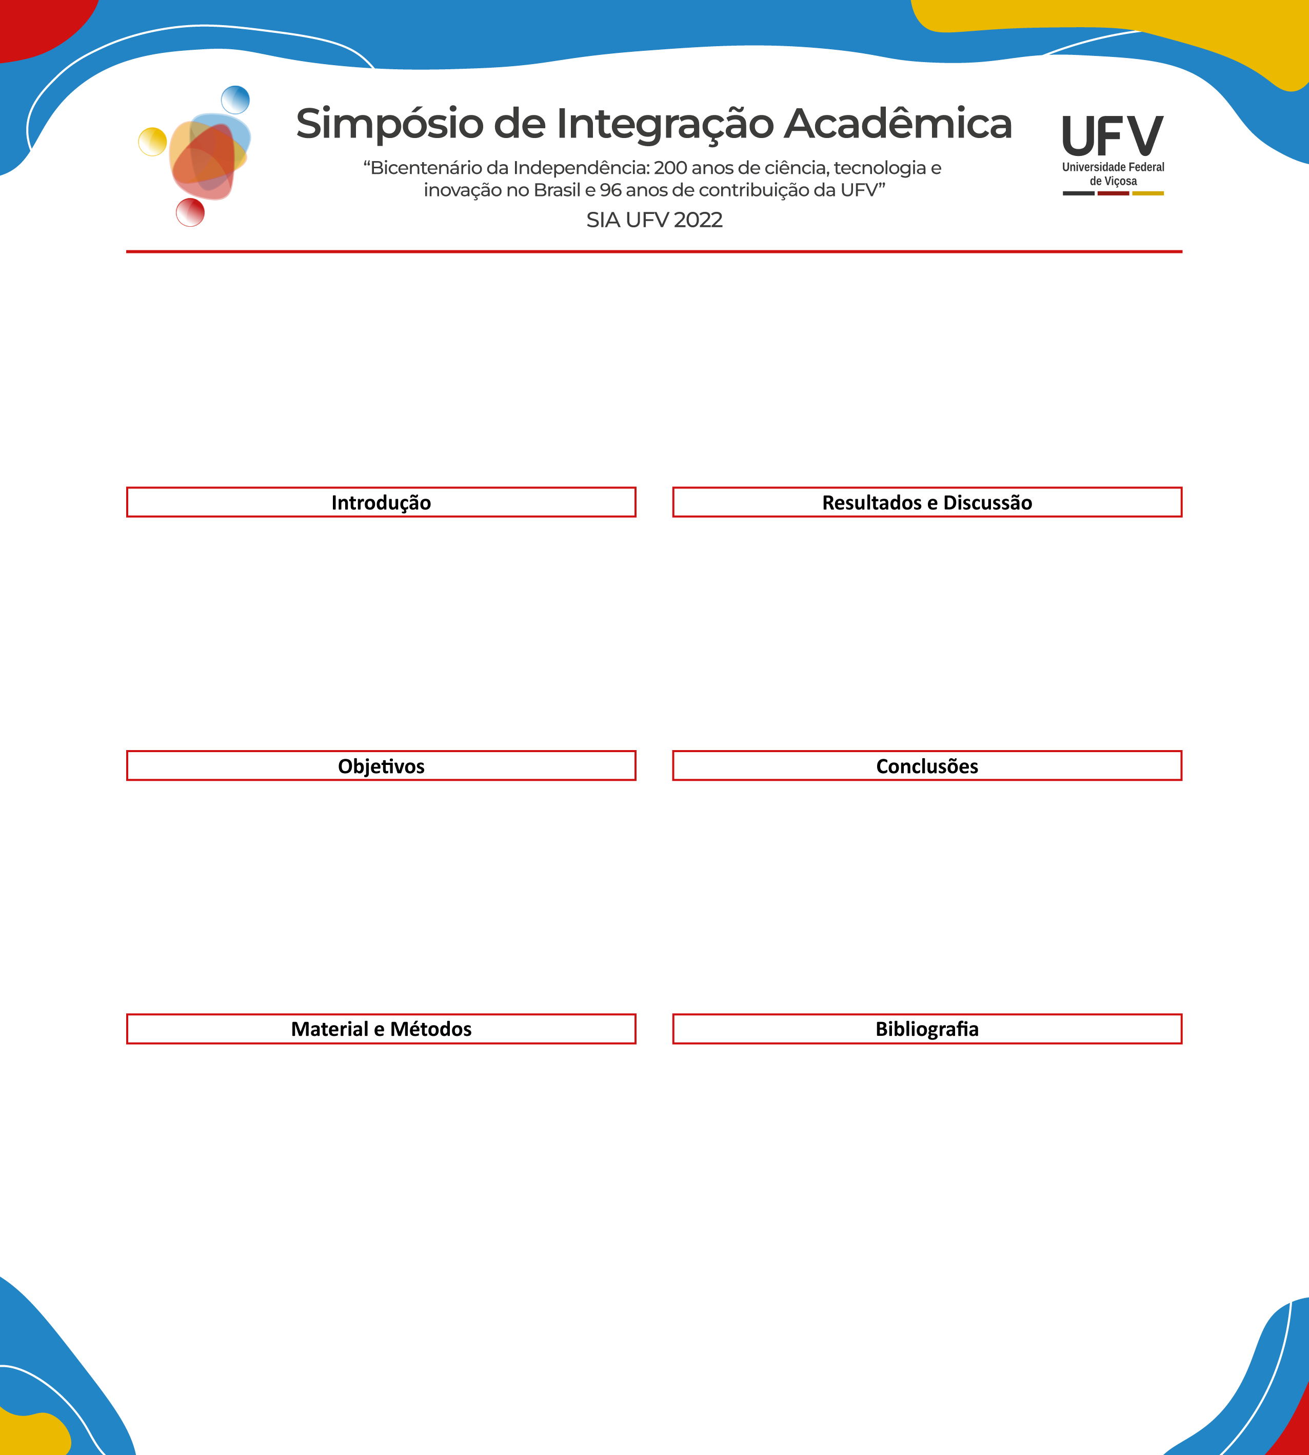
UM ARCABOUÇO COMPUTACIONAL PARA SUPORTAR A TOMADA DE DECISÕES DE ESPECIALISTAS EM CENÁRIOS DE DESASTRES AMBIENTAIS ENVOLVENDO BACIAS HIDROGRÁFICAS
Carlos Henrique Tavares Brumatti – Departamento de Informática – carlos.h.tavares@ufv.br
Julio Cesar Soares dos Reis – Departamento de Informática – jreis@ufv.br
Jugurta Lisboa Filho – Departamento de Informática – jugurta@ufv.br
Ciência da Computação – Ciências Exatas e Tecnológicas
Pesquisa
Sistemas de Informação Geográfica; Mineração de Dados; Bacias Hidrográficas
Desastres ambientais, como o rompimento de barragens, causam impactos que vão muito além da área de ocorrência. Da região de origem até a sua chegada ao mar, os resíduos podem causam tanto impactos ambientais quanto econômicos. Do desastre da barragem de Fundão, em Mariana (MG), por exemplo, estima-se que as prefeituras das áreas envolvidas terão que gastar cerca de R$150 milhões para a recuperação das localidades. Além disso, o impacto ambiental é incalculável, uma vez que em contato com os rios, os rejeitos causam o desequilíbrio daquele ecossistema.
Utilizando técnicas adequadas, foi possível aplicar o Processo de Descoberta de Conhecimento em Bases de Dados (Knowledge Discovery in Database – KDD) a fim de agrupar cidades próximas às bacias hidrográficas, possibilitando assim a geração desses grupos de cidades. Posteriormente, buscou-se utilizar outras estratégias para estudar cada um desses grupos formados, buscando assim identificar padrões existente naqueles dados. Com isso, estabeleceu-se uma metodologia que foi utilizada em uma base de dados formada com dados públicos e de distintas fontes, garantindo o caráter heterogêneo deles.
Buscando formas de auxiliar na recuperação dessas áreas degradadas, é proposto o desenvolvimento de um arcabouço computacional para suportar a tomada de decisões de especialistas neste contexto
Dessa forma, implementou-se um SIG utilizando tecnologias opensource, evitando quaisquer formas de custos futuros e possibilitando a liberdade para personalizar a ferramenta conforme as necessidades de cada usuário. Como trabalhos futuros, planeja-se tornar o sistema dinâmico, interagindo assim com quaisquer dados de entrada do usuário, permitindo a seleção dos atributos para agrupamento conforme o grau de importância para o problema, além de tornar visível as principais informações de cada agrupamento.
O SIG proposto reflete a metodologia criada, sendo desenvolvido utilizando a linguagem de marcação HyperText Markup Language (HTML), a linguagem de estilo Cascading Style Sheets (CSS) e as linguagens de programação JavaScript e Python. Além das tecnologias citadas, destaca-se também o uso da biblioteca gráfica Leaflet, permitindo renderizar os resultados obtidos em um mapa.
[Barbosa et al. 2015] Barbosa, F. A. R., Maia-Barbosa, P. M., Nascimento, A. M. A., Rietzler, A. C., Franco, M. W., Paes, T. A., Reis, M., Moura, K. A. F., Dias, M. F., de Paula Á vila, M., et al. (2015). O desastre de mariana e suas consequências sociais, econômicas, políticas e ambientais: porque evoluir da abordagem de gestão dos recursos naturais para governança dos recursos naturais? Arquivos do Museu de História Natural e Jardim Botânico da UFMG, 24(1-2).
[Fayyad et al. 1996] Fayyad, U., Piatetsky-Shapiro, G., and Smyth, P. (1996). From data mining to knowledge discovery in databases. AI magazine, 17(3):37–37.
Apoio Financeiro
Sugere-se letra minúscula, fonte Calibri, tamanho 36.
Agradecimentos
Sugere-se letra minúscula, fonte Calibri, tamanho 36.

